Slide 1
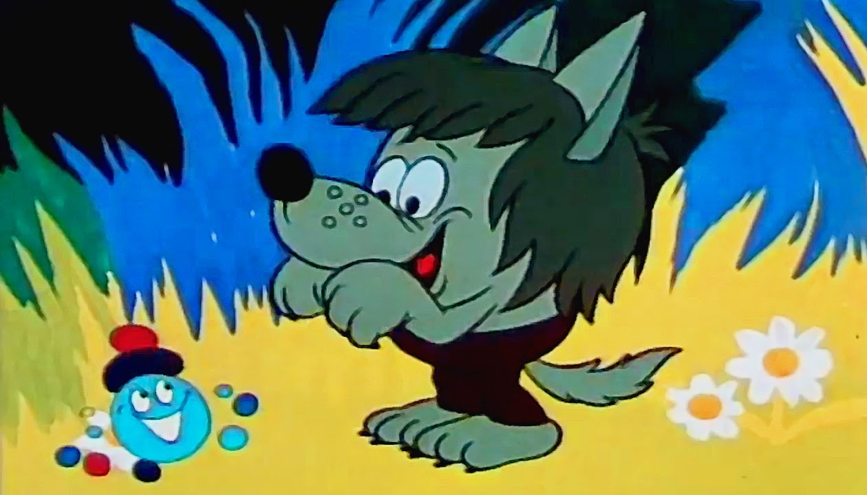
Урок – квест від Капітошки з української мови
Квест – ігра, ігрове завдання

Slide 2
Самомасаж

Slide 3
Капітошка

Slide 4
Пісня Капітошки

Slide 5
Зміни вирази обличчя

Slide 7
Зроби портрет Капітошки

Slide 8
Гра “Склади слова”
Цир
ца
спід
це
схід
ру
ка
ви
пе
ни
сер
ця
ці
кач
ня
ці

Slide 9
Перевір завдання
Т. ц
Циркач
цапеня
серце
М.ц
Рукавиці
спідниця
східці

Slide 10
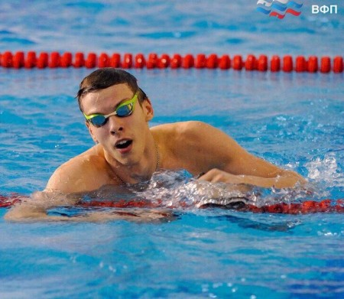
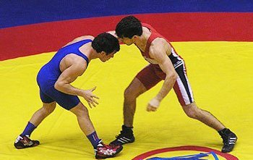
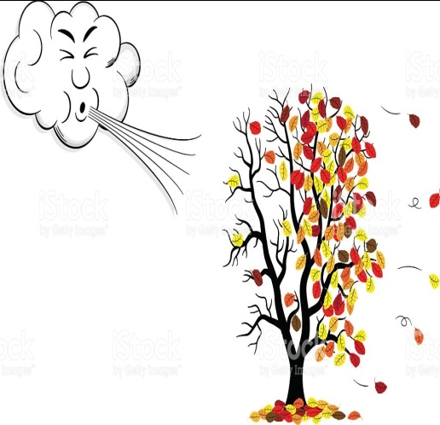
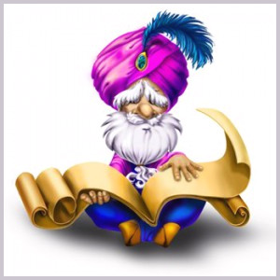
Плаве..
боре..
пале..
вітере..
мудре..

Slide 11
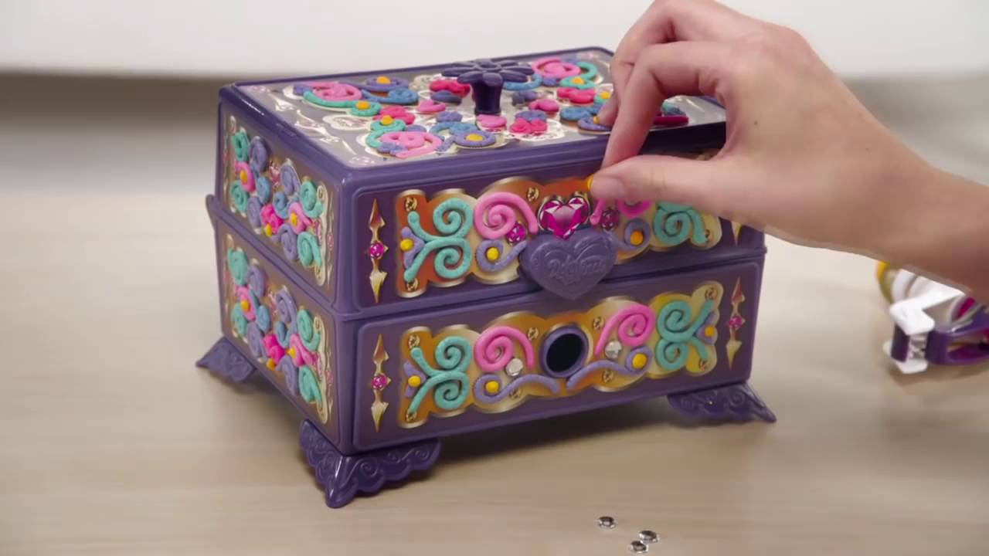
Чарівна скринька
Що в ній сховалося?

Slide 12
Фізкультхвилинка

Slide 13
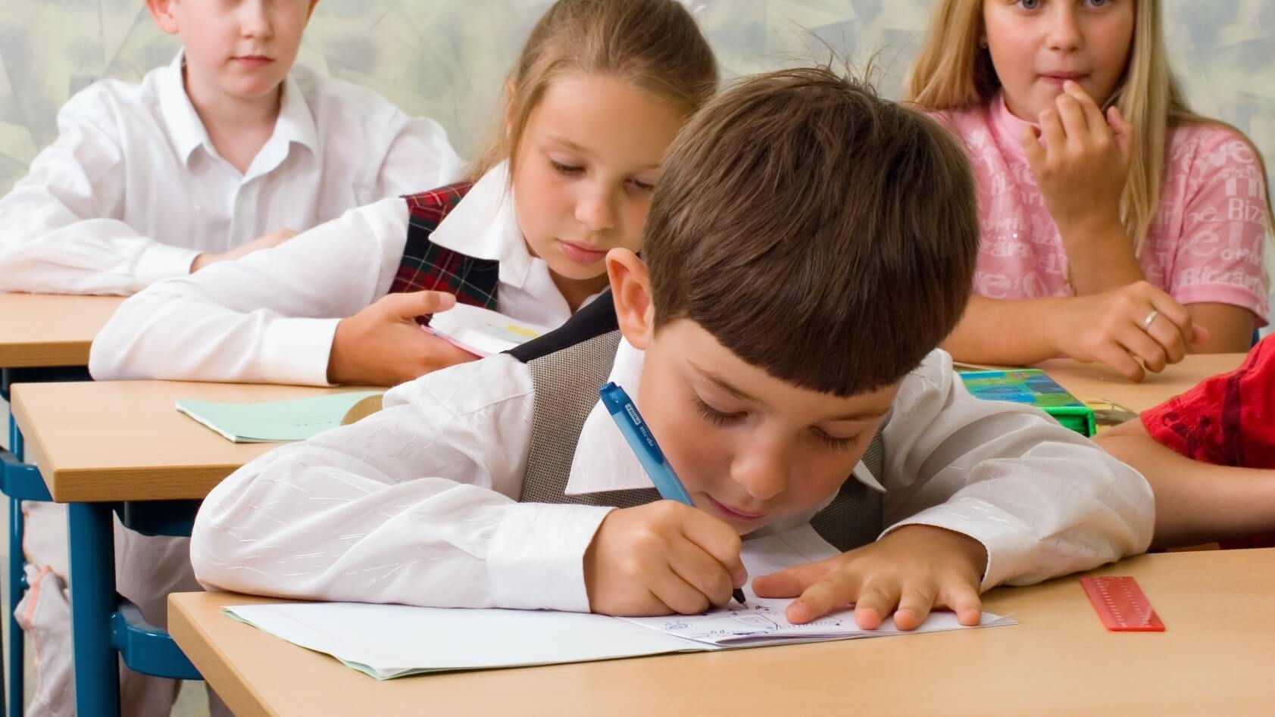
Виконання вправи
с.44, вправа 7

Slide 14
Перевір виконання вправи
Вправа 7
Олівець, молодець

Slide 15
Конкурс читців

Slide 16
Гра “Великий – малий”
Прапор - …
камінь - …
вітер - …
корінь - …
ремінь - …

Slide 17
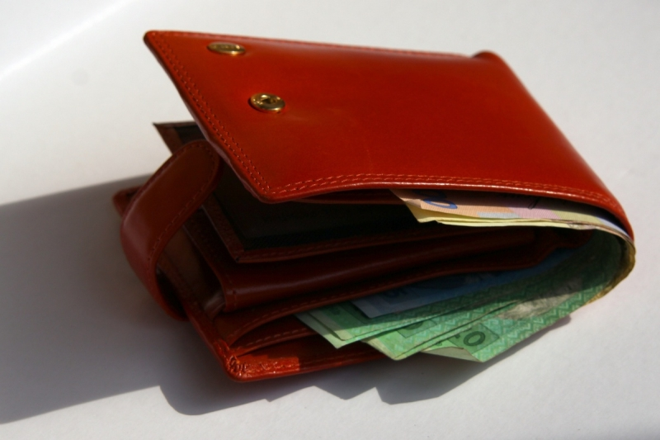
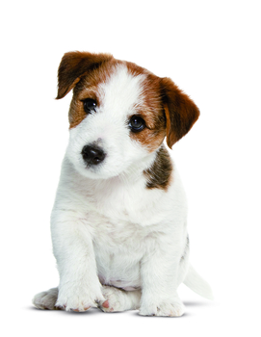
Гра “Знайди зайвий предмет”

Slide 18
Калейдоскоп для очей

Slide 19
Перевір себе
…
…
…
ць

Slide 20
Побажання від Капітошки
Добре навчайтеся!
Будьте доброзичливими!
Піклуйтеся про своє здоров’я!
Змінюйте світ на краще!
Частіше посміхайтеся!

Slide 21
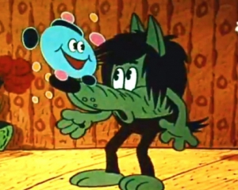
Ось уроку і кінець!
Кожен з вас був
молодець!

